Slide 1

生きてさえいればいつか笑える日が来る
生きる、解決しなくてもー伴走支援とは何か？
2018年前期乃木坂スクール 第10回 6月21日（木）19:45～21:15＃10 前例を超えて創造する流儀～医療・福祉を現場から変えるために～（医療福祉ジャーナリズム特論）
奥田知志
■東八幡キリスト教会 牧師 ■NPO法人抱樸 理事長ホームレス支援全国ネットワーク理事長
■生活困窮者自立支援全国ネットワーク 共同代表

Slide 2
■2004年ホームレス自立支援センター北九州設置反対陳情署名
「リバーウオーク（注：直近オープンした商業施設）と関連して市の中核地域として開発されることを期待していた（住民の期待を）裏切るものである。（中略）市の中心部の高価な地所に生産性の低い施設を配置するよりももっと高生産性の施設を考えていただく」
生産性とは？

Slide 3
生産性？
ＰＤＣＡ？
成果？問題解決？
生きること！！！

Slide 4
はじめのおはなし
抱樸とは？

Slide 5
NPO法人抱樸 概要
・活動開始１９８８年 30年
・ホームレスからの自立3000人
・自立達成率 ９３％（６ヶ月の自立プログラム）
・生活継続率 ９２％ ・就労自立率 ５８％
・生活サポート実施 約２０００名
・北九州市・福岡市・中間市に拠点
・有給職員１０４名（正規職員７０名）
・登録ボランティア約１５００名
・互助会約２５０名（当事者約１５０名）
※１７部署により 包括的総合的支援を実施（以下主な事業）

Slide 6
抱樸（ほうぼく）とは？（老子のことば）
①樸のまま抱く 樸⇒荒木・原木
製材され整えられたら受け取る・・・・手遅れ
原木がそのまま抱き止められること
「何で相談もっと早く相談しなかったの」
困窮者⇒相談しない
②抱き止められた原木には可能性がある
杖となり、家具となり、役割を果たす
「何がしたいの？」困窮者⇒自分の可能性がわからない
「パターナリズム」でもなく、単純な「当事者主体」でもない
「答えは間にある」
③絆は、傷を含む
原木であるゆえに刺々しくもある。抱く者は時には傷つく。
「絆は、傷を含む」・・・・傷ついても抱いてくれる人がいるか？
※社会とはより多くの人が健全に傷つくための仕組み

Slide 7
抱樸館（ほうぼくかん）由来
みんな抱（いだ）かれていた。眠っているに過ぎなかった。泣いていただけだった。これといった特技もなく力もなかった。重みのままに身を委ね、ただ抱かれていた。それでよかった。人は、そうしてはじまったのだ。ここは再びはじまる場所。傷つき、疲れた人々が今一度抱かれる場所―抱樸館。
人生の旅の終わり。人は同じところへ戻ってくる。抱かれる場所へ。人は、最期に誰かに抱かれて逝かねばなるまい。ここは終焉の地。人がはじめにもどる地―抱樸館。
「素を見し樸を抱き」―老子の言葉。「樸（ぼく）」は荒木（あらき）。すなわち原木の意。「抱樸」とは、原木・荒木を抱きとめること。抱樸館は原木を抱き合う人々の家。山から伐り出された原木は不格好で、そのままではとても使えそうにない。
だが荒木が捨て置かれず抱かれる時、希望の光は再び宿る。抱かれた原木・樸は、やがて柱となり、梁となり、家具となり、人の住処となる。杖となり、楯となり、道具となって誰かの助けとなる。芸術品になり、楽器となって人をなごませる。原木・樸はそんな可能性を備えている。まだ見ぬ事実を見る者は、今日、樸を抱き続ける。抱かれた樸が明日の自分を夢見る。
しかし樸は、荒木である故に少々持ちにくく扱い辛くもある。時にはささくれ立ち、棘とげしい。そんな樸を抱く者たちは、棘に傷つき血を流す。だが傷を負っても抱いてくれる人が私たちには必要なのだ。樸のために誰かが血を流す時、樸はいやされる。その時、樸は新しい可能性を体現する者となる。私のために傷つき血を流してくれるあなたは、私のホームだ。
樸を抱く―「抱樸」こそが、今日の世界が失いつつある「ホーム」を創ることとなる。
ホームを失ったあらゆる人々に今呼びかける。「ここにホームがある。ここに抱樸館がある」
2007年4月7日 ＮＰＯ法人北九州ホームレス支援機構 理事長 奥田知志

Slide 8
つぎのおはなし
基本的視座

Slide 9
原点 二つの困窮概念を30年前に想定
『経済的貧困』と『社会的孤立』
経済的貧困・ハウスレス支援・・・なにが必要か
社会的孤立・ホームレス支援・・・だれが必要か
ホームレス化する社会
※ある襲撃事件「ホームレス中学生」の存在
「家があっても帰るところがない」
「親はいても誰からも心配されていない」
■参加と自立
従来⇒自立した者が社会に参加できる？
しかし・・・参加は、自立の前提

Slide 10
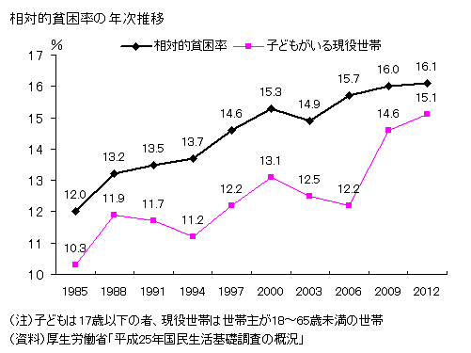
OECD相対的貧困率―日本と米国
米国の貧困率
１７．１％

Slide 11
社会的孤立の調査 OECD諸国の比較
３．７％
１７％
４．６倍！
米国⇒金はないが、友達は居る
日本⇒金もないが、友達もいない

Slide 12
不安定な時代の到来
第二の危機、第三の危機を想定する支援
1988年⇒労働人口の85％が正規雇用の時代
「がんばれば安定就労できるのに、なぜ、ホームレスなのか？」
※但し、日雇い労働者の歴史あり！
※現在の正規雇用率６０％
※非正規雇用４０％⇒１９００万人
※年収200万円以下労働者全体の30％
⇒有効求人倍率 1.5倍 雇用改善
⇒椅子の数から椅子の質へ
※景気の問題ではなく、構造が変化している
となると・・・「その日」誰に「助けて」と言うか？

Slide 13
■自己責任⇒孤立⇒助けて言えない
□助けてと言えない理由 その１・・・自己責任論社会
⇒自己責任論社会が強いる諦念
「『何を甘えているんだ、あなたの努力が足りない』と非難される」
⇒自己責任論社会が強いる「やさしさ」⇒「迷惑をかけたくない」
自己責任論社会の道徳「迷惑＝悪」
家族－迷惑＝？ 地域－迷惑＝？
□助けてと言えない理由 その２・・・社会的孤立・他者無き状態
⇒孤立における「認知障がい・自己認識不全」
「やせ我慢ではなく、ピンときていない」
⇒「他者不在」における自己喪失
⇒「申請主義」の制度社会において「無自覚」は致命的
◎自己責任が取れる社会
自己責任と社会的責任は、対概念
□自助⇒互助⇒共助⇒公助というダム決壊論の嘘

Slide 14
2018年1月18日英国「孤独担当大臣」新設
国家損失年間4.9兆円（320億ポンド）
◆赤十字社など13の福祉団体連携⇒2017年に約1年間かけて調査実施
◆孤独の実態
①英国（6500万人）で900万人以上が「常に」あるいは「しばしば」孤独感あり
②内3分の2が「生きづらさ」感あり
③友人や家族と会話が月に一回なし高齢者が20万人。週に1度は36万人
④身体障害者の4人に1人が日常的「孤独」。18〜34歳の中では3分の1以上
⑤子どもを持つ親たちの4分の1が「常に」もしくは、「しばしば」孤独感あり
⑥400万人以上の子どもが「孤独」でチャイルドライン（相談窓口）に相談
⑦「孤独が人の肉体的、精神的健康を損なう」と警告、肥満や一日に15本のタバコを喫煙するよりも有害とされた。

Slide 15
孤立の現実と課題
①経済協力開発機構（OECD）21カ国調査
「友達や同僚と過ごす時間があまりない」
■男性⇒日本一位 □女性⇒日本二位（メキシコがトップ）
②英国医療現場⇒『Social prescribing（社会的な処方）』
『薬』ではなく『社会関係』（の改善策）を処方する
※ギャンブル依存「症」・・・医療的ケア ※社会的ケアの重要性
③社会孤立と社会的排除
④三木清「人生ノート」から
「孤獨といふのは獨居のことではない。獨居は孤獨の一つの條件に過ぎず、しかもその外的な條件である。むしろひとは孤獨を逃れるために獨居しさへするのである。」「孤獨は山になく、街にある。一人の人間にあるのでなく、大勢の人間の『間』にあるのである。孤獨は『間』にあるものとして空間の如きものである。「眞空の恐怖」―それは物質のものでなくて人間のものである。」

Slide 16
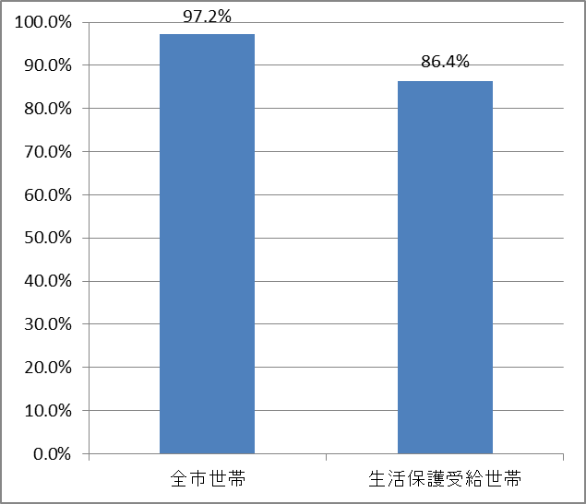
もう一つの貧困のスパイラル ①
①金の切れ目が縁の切れ目
経済的困窮が関係を脆弱にする
生活保護世帯の子どもの数･進学率－北九州市
全国平均
98.2
％
出典：北九州市保健福祉局保護課

Slide 17
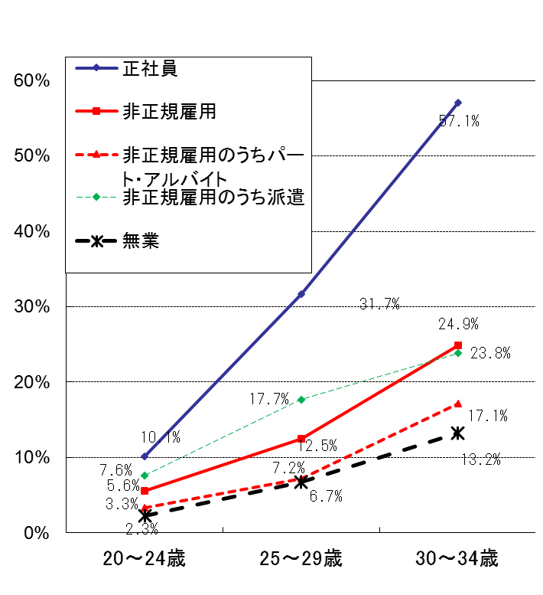
正規雇用と非正規雇用の賃金格差と社会参加
正規雇用と非正規雇用の１人当たり平均給与
就労形態別配偶者のいる割合（男性）
（％）
 | 平均給与
 |  | うち正規 | うち非正規
計 | ４０８万円 | ４６８万円 | １６８万円
男 | ５０２万円 | ５２１万円 | ２２６万円
女 | ２６８万円 | ３５０万円 | １４４万円
資料：国税庁「民間給与実態統計調査」（2012年）
資料： 労働政策研究・研修機構「若年者の就業状況・キャリア・職業能力開発の現状」（2009年）より作成。

Slide 18
もう一つの貧困のスパイラル ②
②縁の切れ目が金の切れ目
⇒西原さんが野宿（11年間）になった理由
「考えてみたら母ちゃんが出て行ったことかなあ」
人は、何のために働くのか
⇒誰のための働くのか
経済的困窮 社会的孤立

Slide 19
物語る支援―人は『誰のために』生きるのか
伴走型支援とは⇒物が物語となる支援
働く意味とは・・・食べるために働く？
⇒炊き出しの弁当と残飯の弁当（エサ）の違い
⇒物に人が関わることで物語化させる
⇒物語への参与が社会創造
⇒生活保護における身内支援の可能性
※ある母子家庭との出会い
⇒何を食べたかではなく、誰と食べたか

Slide 20
つぎのおはなし
伴走支援とは？

Slide 21
決定的な事件―2000年5月西鉄バスジャック事件
「いじめが原因で中学三年の夏ごろより荒れ始め、まるっきり違う人格のようになり、家庭内暴力になって、何か違う方向へ行く危険性もあり不安でした。
親が気づいても病院の受診がない、診療したことがないからなどと断られる。医師、児童相談所、教育センター、教育相談所など、いろいろ回りましたが、動いてくださる先生は一人もいらっしゃらない。
入院して２０日あまり。まじめでおりこうさんを装っているとのこと。何を考えているのか、大きな不安に包まれています。入院当日、「おぼえていろよ、たたではおかないからな」という言葉が忘れられません。心が開けない状態で退院となれば、今まで以上に暴力がひどくなるのではと不安です。心の闇がもっと広がるような気もします。このまま自分を封じ込めた闇の中で一生を終わってほしくありません。
しかし、一筋なわでいかない強さももっていて、繊細で、敏感で、私たちの行動を見抜いて動いているようなところもあります。入院先の先生にお任せするしかありませんが、退院後の不安が強すぎて力がわいてこないのです。」

Slide 22
■伴走支援における家族（家庭）モデルの５つの機能
社会保障の射程・・・家族機能の社会化（赤の他人の登場）
①家庭内サービス提供
―包括的、横断的、持続的なサービスの提供」
住居、食事、睡眠、看護、教育、服飾・・・
②記憶の装置
記憶・・・・アイデンティティとデータベース
③家庭外資源活用―継続性のあるコーディネート
―つなぎ・もどしの連続的行使
家族のニーズに応じた社会的資源との連携をコーディネート
家庭外サービスの確保と社会資源淘汰機能
④役割付与・・・・自己有用感確保・相互性の担保
⑤何気ない日常（葬儀まで）・・・問題解決ではなく、生活
葬儀・・・・人類だけが弔う
※良い社会とは？・・・・赤の他人が葬儀を出し合う社会
自尊感情
Notes:
22

Slide 23
伴走支援の人間観
「人（であること）を大切にする支援―弱さを前提とする社会」
⇒新学期が来るのが怖い
⇒なぜ、子どもたちは助けてと言えないのか？
⇒大人社会の問題
⇒助けてと言えない理由
⇒人間とは何か？ カレン・ローゼンバーグの進化論
※困窮者支援の目的
「助けて」と言える人づくり 「助けて」と言える社会づくり
※自立と依存は、対立概念化か？
自立と依存は対概念・・・・自立の反対は孤立
ひとりであることと共に生きることの関係
ひとりになれる⇔共にいることができる

Slide 24
伴走支援 「存在の支援―問題解決では終わらない」
■伴走支援の射程としての「断らない相談」
「断らない相談」の問題・・・従来の支援論の呪縛
※出口なき引き受け⇒職員バーンアウト
※相談＝問題解決
■実現のための4つステージ
１）第一ステージ・・・・いのちという普遍的価値
相模原事件⇒「意味のあるいのち」と「意味の無いいのち」の分断
分断ライン⇒生産性の有無 経済至上主義と自己責任論社会
◎生きることに意味がある
ある講演会で・・・質問「生きる意味とは何ですか？」
第一の事柄と第二の事柄・・・・自立は、第二の事柄

Slide 25
２）第二のステージ―相談支援の二つの意義
①問題解決・・・処遇の支援
②相談そのもの・・・・存在の支援
問題解決、無問題状態を目指す故に起こる権利侵害
※失敗する権利を侵害
ガードレール型支援とセーフティネット型支援
※抱樸が陥った罠
「いいホームレス」と「悪いホームレス」という分断
「人はいつか変わる」と「人は変わらなくても生きる」
※伴走支援・・・・この二つの間で身を割かれ続けること

Slide 26

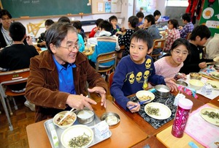
３）第三のステージ－価値の創造
解決する問題と解決しない問題が存在する
自身の経験から・・・・潰瘍性大腸炎（難病）を得て
解決しないけど生きているという意味
貧すりゃ鈍する⇒貧すりゃ考える、貧すりゃ出会う
価値転換
「無駄じゃなかった」
北九州市内の小学校にて、空き缶の見分け方を教えて、その後「見分け方大会」を開催。
講演後、子どもたちと一緒に給食をご馳走になる。 ⇒
生笑一座公演風景
生笑⇒「生きていれば、笑える日がくる」

Slide 27


Slide 28
生笑一座一座の意義
① 出会いが最大の学びとなる
⇒予習はしない・・・出会いの授業
⇒事後学習はする
⇒恐れをなくすために人は学ぶ
② 物語のちから
⇒「私のものがたり」の復活
⇒子どもたちも自分の物語を語り
③ 価値の逆転
⇒野宿・・・人生の汚点・・・子ども⇒ハードル低い
⇒野宿・・・経験と能力
「野宿に戻ろうとは思わないが、野宿をしたことを無駄だと 思わない」
⇒「次代の花形」は、どこから登場するか
⇒連想的認識・・・町のホームレスの存在
④ 相互性の担保

Slide 29
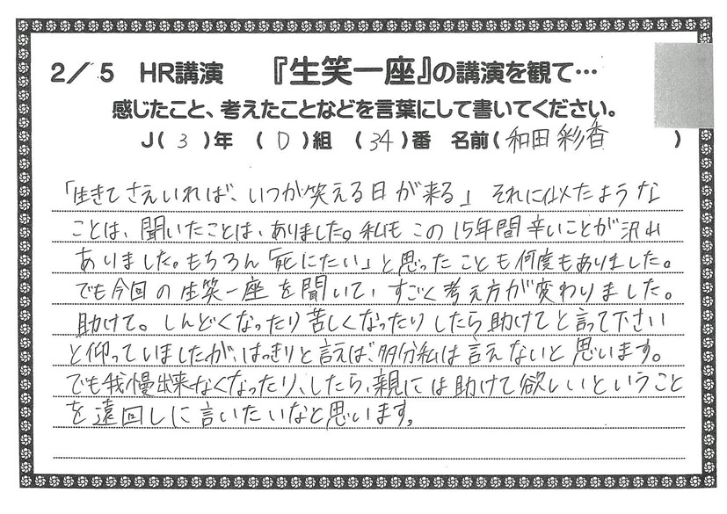
４．公演の感想 ７,５０４人中、１,３６５通の応答。
自殺を思いとどまった内容の感想。
◆1,365通中、31通。2,2％

Slide 30
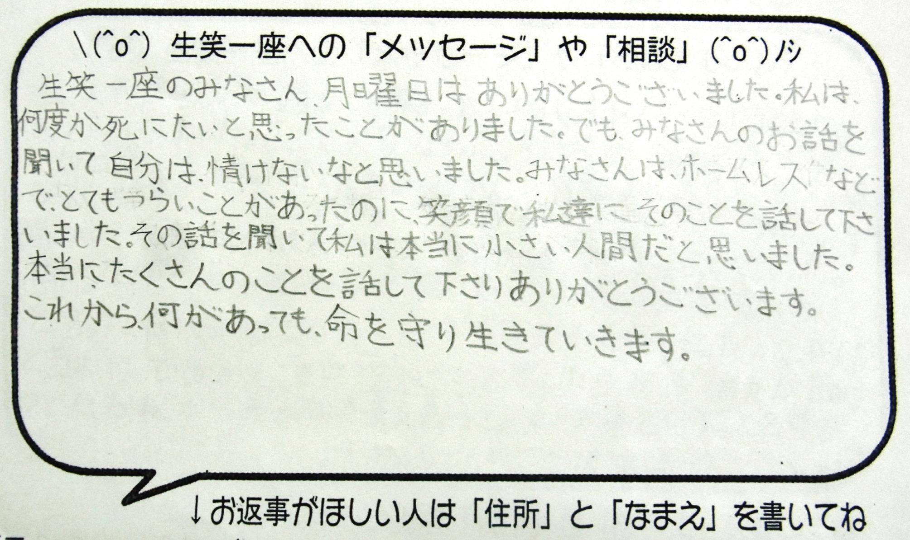

Slide 31
林竹二 「教育の再生を求めて」Ｐ１５０
説明のつかないものがいっぱいある。いやね、これ理科の先生にいろいろ説明してもらうといいのだけれども、研究が深くなればなるほど、不思議も深まる。
たとえば今いったような空気とか酸素とかいうもが作り出されるまでに、どのくらいの歳月がかかってきたか。それは何千万年でなく何億万年の問題です。
生命というものは、水の中でしか、維持できなかった。だが水がどのようにして、地上に存在するようになったか。
生命あるものは水の中にしか生きていけなかった。はじめはね。水の中に植物があらわれた。動物も、はじめは水の中でしか生きていけなかった。ところが、水の中でしか生きていけない動物がだんだん増えて、最善の深さのところを占領してくると、よわいものは、水際の浅いところにおいやられた。ところがそのよわいものの中から陸でも水でも生きられる両棲類が生まれる。その中のよわいものは、時には水の全く無くなるようなところにすむほか無い。そこから陸上の動物が生まれてくる。水が引いても、そういうところに生きられるような生き物が、だんだん出来てくる。こうして弱者の間から、次の時代の花形が出現する・・・・。
はじめて、生物がこの地球上に発生したのがいまから３０億年くらい前のことらしいが、陸上生物があらわれたのが４億年くらい前、そして、生物の長い進化の歴史の頂点に人間が現れるわけです。旧約聖書に、ああいう形で書かれた「創世記」を自然科学のことばで書き直すことは、現在の高度に進歩した学問をもってしても難しいのではないだろうか。

Slide 32
■「創造の病」エレンベルガ―
「存在の支援」・・・問題解決に特化しない支援
それは「問題自体を創造的に捉える」ということも意味する。
◎精神医学者エレンベルガー⇒精神疾患は「創造の病」
◎伴走支援―存在の支援
マイナスを通じて自己を掘り下げ、新しい自分の価値や存在意義を創造できる。従来の問題解決型の支援は、マイナスをマイナスとして、一刻も早く解決する集中する。しかし、現実には問題が一掃されることはほとんどない。さらに、「完全解決」を目標にしている分、失望が大きくなる。
しかし、伴走を目的とした「存在の支援」は、じっくり構えてそのマイナスから新しい何かが創造されることに希望を持つ。問題解決に呪縛されつつある困窮者支援において、伴走支援は「そもそも問題は解決されなければならなにのか」との問いを持つことから始まる。

Slide 33
おまけのはなし
伴走支援
その他のコツ！

Slide 34
①質より量⇒太いロープより100本の糸。5回でだめなら6回
②焦点化しない・ごまかしあり・相対化
③アンカーポイント⇒揺れは必然
④プラスの次はマイナス・急に止めると壊れる⇒振り子
⑤「そんなことぐらいある。人間だから」
⑥問題解決よりも生きることが大事⇒大事と小事・凄い親父達
⑦「助けて」のインフレを！⇒とにかく常態化し慣れる
⑧答えは間にある
⑨引き受けられないけど切らない⇒つながりが目的
⑩でも覚悟と工夫は必要⇒共生の意味は「断らない」
⑪信仰は大事
⇒神様はどうでもいいいのちをお創りになられるほどお暇ではないと意地でも信じる・神様はいてもらわないと困る

